Slide 1
Муниципальное бюджетное дошкольное образовательное учреждение детский сад № 16 «Пчелка» муниципального образования город-курорт Анапа
«Создание центра психолого-педагогической абилитации и реабилитации как ресурсной модели, повышающей возможности доступности и качества образования детей раннего и дошкольного возраста, имеющих ОВЗ, инвалидность, в условиях дошкольной образовательной организации»
Л.С.Логова,
заведующий МБДОУ №16
Детский сад «Пчелка»

Slide 2
ЦЕЛЕВЫЕ ОРИЕНТИРЫ ИННОВАЦИОННОЙ РАБОТЫ 2020
ЦЕЛЬ ОТЧЕТНОГО ПЕРИОДА
ЗАДАЧИ ОТЧЕТНОГО ПЕРИОДА
Разработка и внедрение системы абилитации и реабилитации детей через функционирование центра как ресурсной модели, повышающей возможности доступности и качества образования.
Обеспечить условия функционирования Центра абилитации и реабилитации детей раннего и дошкольного возраста, имеющих ОВЗ, инвалидность как модели, повышающей как возможность доступности и качества образования в условиях ДОО, а также для детей, получающих дошкольное образование в форме семейного воспитания;
Разработать методическое обеспечение психолого-педагогической абилитации и реабилитации детей раннего и дошкольного возраста, имеющих ОВЗ, инвалидность.
Организовать сетевое взаимодействие с организациями города и края.

Slide 3
ИНнОВАЦИОННОСТЬ ПРОЕКТА
НОВИЗНА ИННОВАЦИОННОГО ПРОЕТА ОПРЕДЕЛЯЕТСЯ
модель системы психолого-педагогической абилитации и реабилитации
Разработано инновационное содержание деятельности с детьми в условиях Центра психолого-педагогической абилитации и реабилитации
Разработаны технологии психолого-педагогической абилитации и реабилитации
Разработан мониторинг реабилитационного потенциала ребенка

Slide 4
измерение и оценка качества инновации
ЦЕЛЕВЫЕ ПОКАЗАТЕЛИ
МЕТОДЫ ДИАГНОСТИКИ
КРИТЕРИИ
ЭФФЕКТИВНОСТИ
Уровень сформированности навыков самообслуживания
Особенности двигательного развития
Особенности эмоционально-личностного развития
Особенности познавательного развития
Особенности коммуникативного развития
Функциональная независимость000
Беседа
Наблюдение
Методики обследования:
С.В. Семеновой
Е.В. Клочковой
А.В. Труханова
А.Е. Морозова-Корешкова
Е.Ю. Заблоцкис
Реабилитационный потенциал ребенка
Обеспечение доступной среды
Оснащение реабилитационно-игровым, реабилитационно-спортивным, реабилитационно-вспомогательным оборудованием
Обеспечить разнообразие игрового и развивающего материала
Анализ документации Наблюдения
Организация РППС
Анализ документации Наблюдение
методическое обеспечение
Разработать концепцию модели
Разработка и внедрение психолого-педагогических абилитационных, реабилитационных технологий
организация сетевого
взаимодействия
и трансляция опыта
Охват сетевым взаимодействием
взаимодействие 14-ю ДОО города и края
Трансляция опыта
публикация в региональных и федеральных журналах
Проведение 3-х городских, зональных, краевых семинаров
Анализ документации

Slide 5
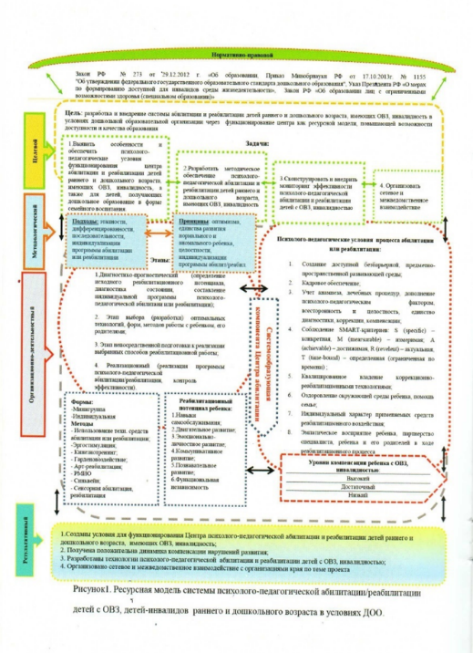
МОДЕЛЬ ЦЕНТРА

Slide 6
РЕЗУЛЬТАТИВНОСТЬ ПРОЕКТА

Slide 7
Оценка динамики навыков самообслуживания
Оценка динамики двигательного развития

Slide 8
Оценка динамики коммуникативного развития
Оценка динамики познавательного развития

Slide 9
Оценка динамики эмоционально- личностного развития
Оценка динамики функциональной независимости

Slide 10
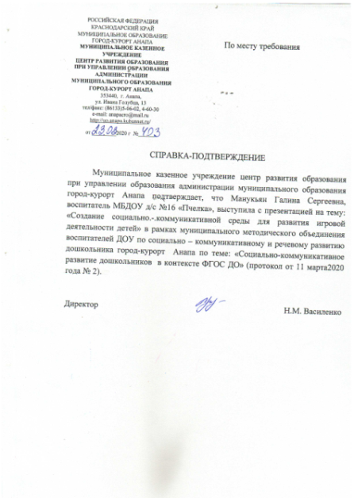
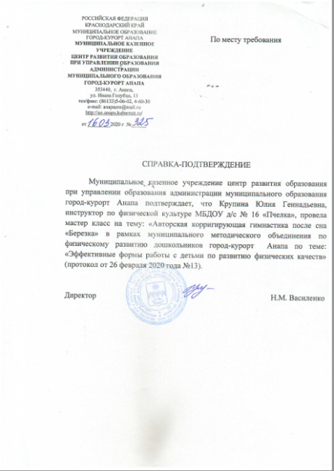
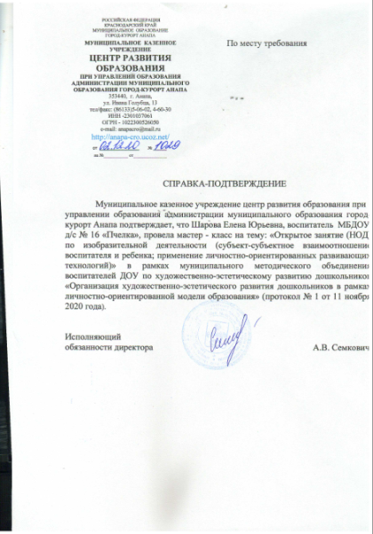
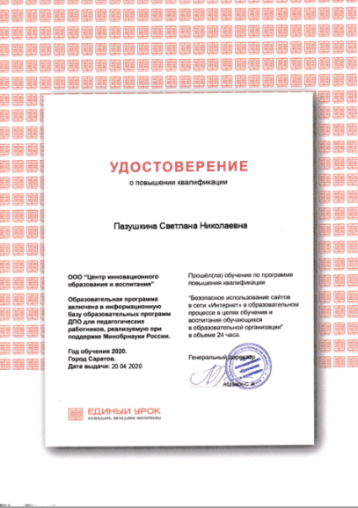
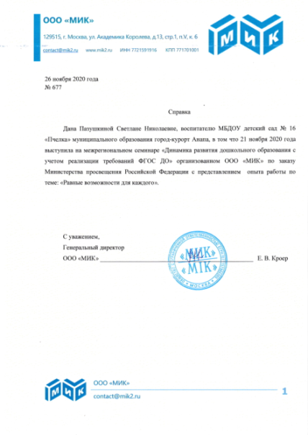
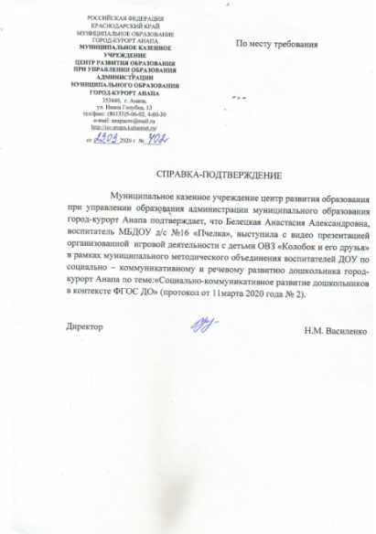
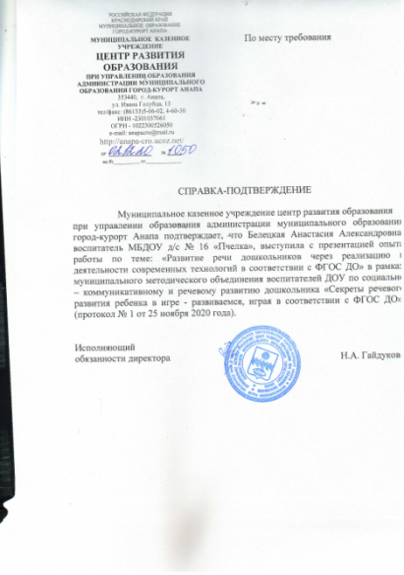
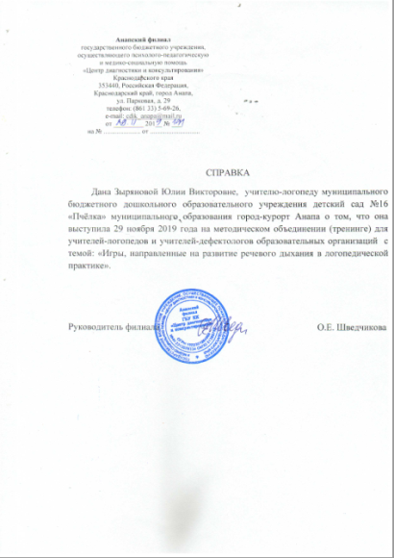
ТРАНСЛЯЦИЯ ПЕДАГОГИЧЕСКОГО ОПЫТА

Slide 11
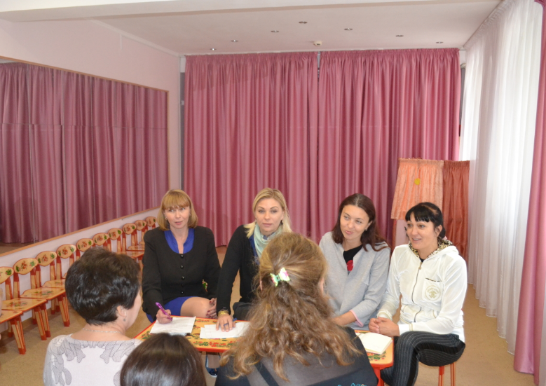
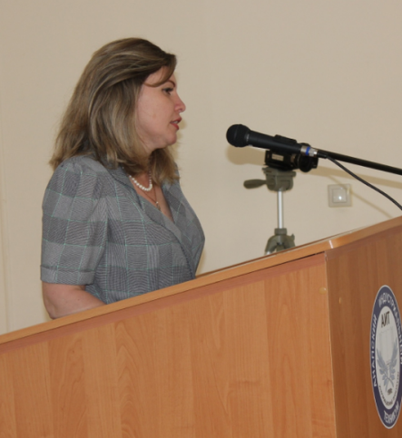
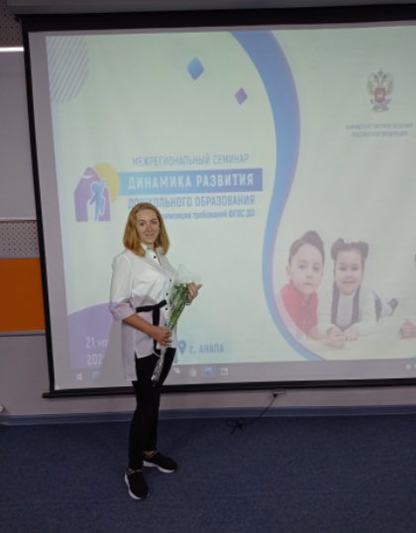
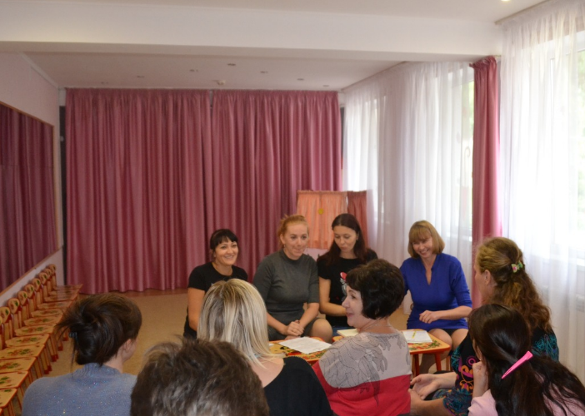
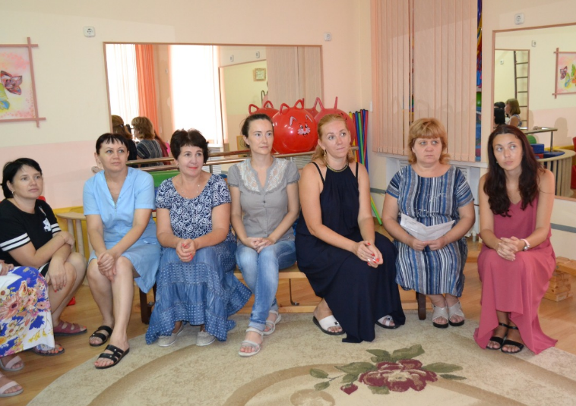
ТРАНСЛЯЦИЯ ПЕДАГОГИЧЕСКОГО ОПЫТА

Slide 12
Методическое обеспечение проекта

Slide 13
МЕТОДИЧЕСКОЕ ПОСОБИЕ
Методическое пособие по разработке нормативно-правового обеспечения инновационного проекта: «Создание центра психолого-педагогической абилитации и реабилитации как ресурсной модели, повышающего возможности доступности и качества образования детей раннего и дошкольного возраста, имеющих ОВЗ, инвалидность, в условиях дошкольной образовательной организации».
В данном пособии представлен вариант нормативной базы инновационного проекта образовательного учреждения с описанием содержания документов, составленных в соответствии с законодательством Российской Федерации.
Представленный перечень документов является основой для работы с инновационным проектом данного направления.
МЕТОДИЧЕСКОЕ ПОСОБИЕ

Slide 14
Сборник диагностического инструментария
Сборник диагностического инструментария для комплексной оценки абилитационного и реабилитационного потенциала детей дошкольного возраста с ОВЗ и инвалидностью, который будет выпущен в печати к устному отчету.
В данном пособии подобран набор диагностического инструментария, необходимого для более точной оценки абилитационного и реабилитационного потенциала детей дошкольного возраста с ОВЗ и инвалидностью. Данный сборник поможет специалисту подобрать необходимую методику для оценки одного из направлений развития ребенка.
СБОРНИК ДИАГНОСТИЧЕСКОГО ИНСТРУМЕНТАРИЯ

Slide 15
Сборник диагностических методик
В данном пособии собран пакет необходимых диагностических методик, которые позволяют выявить более актуальные проблемы семьи, воспитывающего ребенка с ОВЗ, помогают родителям осознать важные моменты в воспитании и взаимодействии между всеми членами семьи, что способствует эффективной помощи и сопровождению семьи специалистами.
ttps://дс16-пчелка.рф/data/documents/Sbornik-diagnosticheskih-metod.pdf

Slide 16
Программа внутриорганизационного обучения для педагогов центра
Программа представляет собой структурированный план по развитию профессионального мастерства в данном направлении, с подробным описанием тем и их содержания, реализуется комплексом теоретических и практических занятий. В данной программе представлены: методические указания по организации самостоятельной подготовки педагогов, соответствующих темам изучаемойпрограммы.План самостоятельного изучения тем изучаемойпрограммы педагогами ДОУ, а также методические указания по организации самостоятельной работы педагогов.
ПРОГРАММА ВНУТРИОРГАНИЗАЦИОННОГО ОБУЧЕНИЯ ДЛЯ ПЕДАГОГОВ

Slide 17
Практическая значимость проекта
Практической значимостью проекта является возможность применения разработанных сборников и пособий в практической деятельности дошкольных образовательных организаций Краснодарского края.

Slide 18
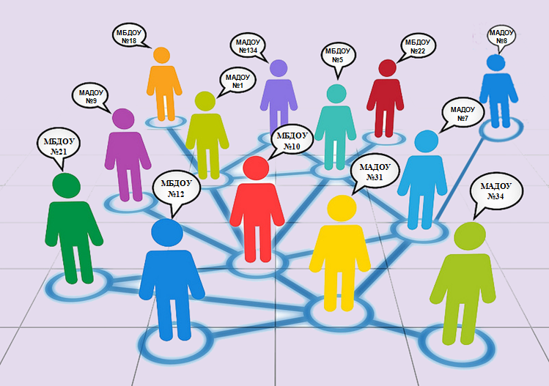
Организация сетевого взаимодействия
МБДОУ детский сад№16 «пчёлка»

Slide 19
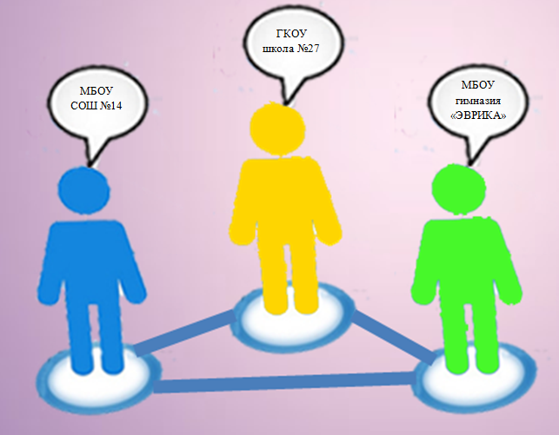
МБДОУ детский сад №16 «пчёлка»
Анапский филиал ФГБОУ ВО МПГУ

Slide 20
СПАСИБО ЗА ВНИМАНИЕ
Адрес: МБДОУ №16
Детский сад «Пчелка»,
г. Анапа, ул. Калинина/Таманская, 4б/5.
E-mail: pchelka16anapa@mail.ru
Сайт: http://xn--16--8cdqj9ah8aq4e.xn--p1ai/index.html

